Slide 1








Alexis GIBERT Coordinateur projet en charge de la gestion de projet Développeur backend JAVA-C en charge du bus virtuel
Andy DEGBEGNI Responsable qualité Développeur backend C pour l’amélioration du moteur de recherche
Elio GENSON Responsable SAV Support technique Développeur backend JAVA
UPSSIWEB : la technologie verte à votre service
Présentation de fin de projet
Présentation produit
Entreprise UPSSIWEB – Client Google
Flavie THIBAULT
Co-responsable de l’IHM
Développeuse frontend JAVA Coordinatrice client
Chargée de communication
Bastien LALANNE
Co-responsable de l’IHM Trésorier
Développeur frontend JAVA
Responsable des sous-traitants
Emilien VESIN Responsable de l’intégration Chargé de la démarche de développement durable (GreenIT)
Notes:
"Des solutions éco-responsables pour un avenir durable"
"Ensemble, pour un monde plus vert"
"L'innovation au service de l'environnement"
"UPSSIWEB : votre partenaire éco-responsable"
"Une infrastructure informatique éco-responsable pour un monde meilleur"
"Soyons responsables, choisissons UPSSIWEB"
"Faites le choix de l'éco-responsabilité avec UPSSIWEB"
"UPSSIWEB : la technologie verte à votre service"
"Des solutions écologiques pour une entreprise responsable"
"UPSSIWEB, des solutions durables pour votre entreprise"

Slide 2


Notre histoire
2010
Aujourd’hui…
Groupe d'ingénieurs
Data centers = impact sur l'environnement
Petite entreprise avec seulement quelques employés
engagement + réduire l’empreinte carbone.
Solutions éco-responsables, innovantes et efficaces
Notes:
UPSSIWEB a été créée en 2010 par un groupe d'ingénieurs passionnés par l'informatique et soucieux de l'environnement. Ils ont remarqué que les technologies de l'information ont un impact important sur l'environnement et ont décidé de créer une entreprise qui propose des solutions éco-responsables pour l'infrastructure informatique.
Au début, UPSSIWEB était une petite entreprise avec seulement quelques employés, mais elle a rapidement attiré l'attention des clients grâce à son engagement en faveur de l'environnement. Les solutions éco-responsables proposées par UPSSIWEB étaient innovantes et efficaces, ce qui a permis à l'entreprise de se développer rapidement.

Slide 3





Chiffres clés
250
Employés dans le monde entier
1
Moteur de recherche
+500
Clients dans le monde
5
solutions d’expertise éco-responsables
10M€
De chiffre d’affaire
Notes:
Chiffre d'affaires annuel : 10 millions d'euros
Nombre de clients : 500 entreprises dans le monde entier
Nombre d'employés : 250 personnes
Année de création : 2010
Expertise : solutions d'infrastructure informatique éco-responsable
Partenariats : collaborations avec des entreprises engagées dans la durabilité environnementale
Innovation : plusieurs brevets déposés pour les solutions technologiques éco-responsables proposées par l'entreprise
Reconnaissance : plusieurs prix et distinctions pour l'engagement de l'entreprise en faveur de l'environnement et de la durabilité
Valeurs : engagement en faveur de l'environnement, de la durabilité et de l'innovation.

Slide 4









Notre organisation interne
Planification
Développement
Test/Validation
Déploiement
Calendrier projet
Versionnage et le partage de code
Communication et coordination en temps réel entre les membres de l'équipe
Attribution des tâches
Suivi de la progression des tâches et des étapes du projet
Notes:
Étape de planification :
Établissement du plan de projet et du calendrier avec GanttProject
Attribution des tâches aux membres de l'équipe avec Trello
Création des canaux de discussion sur Discord pour chaque tâche et chaque groupe de travail
Étape de développement :
Utilisation de Github pour le versionnage et le partage de code
Utilisation de Discord pour la communication et la coordination en temps réel entre les membres de l'équipe
Mise à jour régulière des tableaux de Trello pour suivre la progression des tâches et des étapes du projet
Étape de tests et de validation :
Utilisation de Github pour la gestion des versions de code à tester et valider
Utilisation de Discord pour la communication et la coordination en temps réel entre les membres de l'équipe
Mise à jour régulière des tableaux de Trello pour suivre la progression des tests et des étapes de validation
Étape de déploiement :
Utilisation de Github pour le déploiement de la version finale du code
Utilisation de Discord pour la coordination et la communication en temps réel entre les membres de l'équipe
Mise à jour régulière des tableaux de Trello pour suivre la progression de la mise en production
Au cours de chaque étape, les membres de l'équipe travailleront ensemble et collaboreront à l'aide de ces outils pour atteindre les objectifs du projet. Les canaux de discussion Discord permettront des communications rapides et efficaces entre les membres de l'équipe, tandis que les tableaux Trello permettront de suivre la progression des tâches et des étapes du projet en temps réel. Github sera utilisé pour le partage et le versionnage de code, tandis que GanttProject sera utilisé pour la planification et la gestion du calendrier du projet.

Slide 5



Notre organisation client
Test
Validation
Déploiement
Découverte
Planification
Dev.
Kick off meeting
Coordonner les réunions et les échanges en temps réel
Notes
Présentation plan projet
Présentation du produit au client
Partager le plan de projet avec le client (collaboration transparente)
Voir les mises à jour du code en temps réel (+ commentaires)
Notes:
Étape de découverte :
Réunion de découverte avec le client pour comprendre ses besoins et ses attentes
Utilisation de Discord pour organiser la réunion à distance
Utilisation d'un outil de prise de notes comme Google Docs ou Microsoft OneNote pour capturer les informations discutées lors de la réunion
Étape de planification :
Présentation du plan de projet au client avec GanttProject
Utilisation de Discord pour organiser une réunion à distance pour discuter du plan de projet
Utilisation de Trello pour partager le plan de projet avec le client et permettre une collaboration transparente sur les tâches à accomplir
Étape de développement :
Mise à disposition d'un environnement de développement pour permettre au client de voir l'avancement du projet en temps réel
Utilisation de Github pour permettre au client de voir les mises à jour du code en temps réel et de fournir des commentaires à l'équipe de développement
Utilisation de Discord pour organiser des réunions de synchronisation avec le client afin de discuter de l'avancement du projet et de résoudre les éventuels problèmes
Étape de tests et de validation :
Organisation de tests et de validations avec le client pour s'assurer que les fonctionnalités sont conformes aux attentes du client
Utilisation de Discord pour coordonner les tests et les réunions de validation avec le client
Utilisation de Trello pour partager les résultats des tests et les étapes de validation avec le client
Étape de déploiement :
Préparation d'une présentation finale du produit au client avec GanttProject
Organisation d'une réunion de présentation finale avec le client via Discord
Utilisation de Trello pour partager les détails de la présentation finale avec le client
Au cours de chaque étape, la communication avec le client sera organisée de manière transparente et efficace. Discord sera utilisé pour coordonner les réunions et les échanges en temps réel, tandis que GanttProject et Trello permettront de partager les plans de projet et de suivre la progression des tâches. Github sera utilisé pour partager le code avec le client et recevoir ses commentaires en temps réel.

Slide 6



Notre organisation externe
Projets et réalisations.
LinkedIn Ads pour cibler les professionnels
Hashtags pour attirer abonnés et prospects qualifiés.
Offres d'emploi pour attirer des candidats qualifiés.
Notes:
En ce qui concerne la communication externe, voici comment UPSSIWEB organise sa communication sur les réseaux sociaux :
LinkedIn :
Création et gestion d'une page entreprise LinkedIn pour permettre à UPSSIWEB de se présenter aux professionnels et aux entreprises
Publication régulière de contenu lié aux projets et aux réalisations de UPSSIWEB
Utilisation de LinkedIn Ads pour cibler les professionnels et les entreprises susceptibles d'être intéressés par les services de UPSSIWEB
Interaction avec les abonnés et les prospects sur LinkedIn pour créer des relations durables avec les clients potentiels
Indeed :
Création et gestion d'une page entreprise Indeed pour permettre à UPSSIWEB de présenter ses offres d'emploi et d'attirer des candidats qualifiés
Publication régulière d'offres d'emploi sur la page entreprise Indeed pour attirer des candidats qualifiés
Utilisation de la fonctionnalité "Sponsored Jobs" sur Indeed pour promouvoir les offres d'emploi auprès de candidats qualifiés
Instagram :
Création et gestion d'un compte Instagram pour permettre à UPSSIWEB de se présenter aux jeunes professionnels et aux entreprises innovantes
Publication régulière de contenu attrayant lié aux projets et aux réalisations de UPSSIWEB
Utilisation de hashtags pertinents pour attirer des abonnés et des prospects* qualifiés sur Instagram
Interaction avec les abonnés et les prospects sur Instagram pour créer des relations durables avec les clients potentiels
En combinant ces trois réseaux sociaux, UPSSIWEB peut toucher une large audience de professionnels et d'entreprises intéressés par les services de l'entreprise. La création de contenu régulier et attrayant permettra de maintenir l'engagement des abonnés et des prospects, tandis que l'interaction avec eux permettra de créer des relations durables et de renforcer la notoriété de la marque.
(*) Les prospects qualifiés sur Instagram sont des utilisateurs qui ont montré un intérêt réel pour les produits ou services proposés par une entreprise sur cette plateforme de réseau social. Ils ont peut-être déjà interagi avec le contenu de l'entreprise en laissant des commentaires, en aimant ou en partageant des publications, en envoyant des messages directs, ou en cliquant sur des publicités.
Ces actions démontrent une certaine forme d'engagement et d'intérêt envers l'entreprise, ce qui en fait des prospects qualifiés. Les entreprises peuvent ensuite utiliser ces informations pour leur marketing et leur communication en leur offrant des offres ou des contenus personnalisés qui correspondent à leurs centres d'intérêt, afin de les encourager à faire un achat ou à prendre une autre action bénéfique pour l'entreprise.

Slide 7







Nos démarches
Algorithmes de recherche éco-responsables
Peu de requêtes
Pas de données redondantes
Pratiques de programmation propre
Pas de processus énergivores
Pas fuites de mémoire
Moteur de recherche
Processus de gestion de l'énergie
éteint les moteurs
Favoriser le télétravail
Déplacements
Emissions de CO2
Equipements éco-responsables
switches + routeurs faible consommation
Consommation d'énergie
Eclairage efficaces
Climatisation
Partenariats
avec des entreprises vertes
Entreprise
Notes:
Pour le moteur de recherche sur réseau local :
Utiliser des algorithmes de recherche éco-responsables qui minimisent les requêtes inutiles et évitent de stocker des données redondantes.
Optimiser les processus de gestion de l'énergie pour les équipements du moteur de recherche sur le réseau local en les éteignant lorsqu'ils ne sont pas utilisés.
Adopter des pratiques de programmation propre pour éviter les lignes de code inutiles, les processus énergivores ou les fuites de mémoire.

Slide 8





Nos valeurs
Éco-responsabilité
promotion de pratiques durables
Innovation
solutions originales et efficaces
Qualité
Produits
Services fournis
Respect
Politique d'égalité et de non-discrimination
Engagement
Transparence et honnêteté
Partage
Connaissance
Expériences
Notes:
Éco-responsabilité : votre entreprise est engagée dans la promotion de pratiques durables et respectueuses de l'environnement.
Innovation : votre entreprise encourage l'innovation et la créativité pour trouver des solutions originales et efficaces aux besoins de vos clients.
Qualité : votre entreprise est soucieuse de la qualité de ses produits et services, en s'assurant que ces derniers répondent aux attentes et besoins des clients.
Respect : votre entreprise valorise le respect des personnes, des cultures, des opinions et des droits, en garantissant une politique d'égalité et de non-discrimination.
Engagement : votre entreprise s'engage à être transparente et honnête dans ses relations avec les clients, les partenaires et les employés.
Partage : votre entreprise valorise le partage de connaissances et d'expériences pour favoriser l'évolution et le développement des individus et des organisations.

Slide 9




La famille UPSSIWEB
UPSSIWEB Image Search
UPSSIWEB Sound Search
UPSSIWEB Search
UPSSIWEB Data Analysis
UPSSIWEB File Management
Notes:
UPSSIWEB Search - cette gamme de produits se concentre sur la recherche textuelle, permettant aux utilisateurs de trouver facilement des fichiers et des documents sur leur réseau local en utilisant des mots-clés et des phrases.
UPSSIWEB Image Search - cette gamme de produits se concentre sur la recherche d'images, offrant des fonctionnalités avancées telles que la recherche par couleur et la reconnaissance d'image, permettant aux utilisateurs de trouver rapidement les images qu'ils recherchent.
UPSSIWEB Sound Search - cette gamme de produits se concentre sur la recherche de fichiers audio, permettant aux utilisateurs de rechercher facilement des fichiers de musique et de son sur leur réseau local, en utilisant des mots-clés ou en identifiant un jingle.
UPSSIWEB File Management - cette gamme de produits permet aux utilisateurs de gérer efficacement les fichiers et les documents sur leur réseau local, en offrant des fonctionnalités de stockage et de partage de fichiers sécurisées et conviviales.
UPSSIWEB Data Analysis - cette gamme de produits propose des fonctionnalités avancées d'analyse de données, permettant aux utilisateurs de découvrir des tendances, des modèles et des informations importantes dans leurs fichiers et documents.
En termes d'options à développer dans le futur, vous pourriez envisager de développer des fonctionnalités pour la recherche de vidéos, la reconnaissance de la parole, la gestion de projets, la collaboration en temps réel, ou encore des outils d'automatisation pour simplifier les processus de travail.

Slide 10




Ce que vous recherchiez
Réduction de la consommation d'énergie
Réduction de l'empreinte carbone
Protection de la vie privée
Amélioration de la sécurité
Notes:
Il existe plusieurs raisons pour lesquelles un moteur de recherche sur réseau local éco-responsable peut être nécessaire :
Réduction de la consommation d'énergie : Les moteurs de recherche traditionnels nécessitent des serveurs puissants et énergivores pour traiter les requêtes des utilisateurs. En revanche, un moteur de recherche sur réseau local éco-responsable peut être conçu pour minimiser la consommation d'énergie en utilisant des serveurs moins puissants et des techniques de traitement des requêtes plus efficaces.
Réduction de l'empreinte carbone : Les centres de données qui hébergent les serveurs des moteurs de recherche traditionnels sont souvent responsables d'une grande quantité d'émissions de gaz à effet de serre. Un moteur de recherche sur réseau local éco-responsable peut réduire l'empreinte carbone en limitant la distance parcourue par les données et en utilisant des sources d'énergie renouvelable.
Protection de la vie privée : Les moteurs de recherche traditionnels collectent souvent des données personnelles des utilisateurs, ce qui peut poser des problèmes de confidentialité. En revanche, un moteur de recherche sur réseau local éco-responsable peut être conçu pour limiter la collecte de données personnelles et protéger la vie privée des utilisateurs.
Amélioration de la sécurité : Les moteurs de recherche traditionnels peuvent être vulnérables aux attaques de sécurité en raison de leur grande taille et de leur complexité. En revanche, un moteur de recherche sur réseau local éco-responsable peut être conçu pour limiter les points d'entrée potentiels pour les attaques de sécurité.
Dans l'ensemble, un moteur de recherche sur réseau local éco-responsable peut offrir des avantages significatifs en termes de réduction de la consommation d'énergie, de l'empreinte carbone, de la protection de la vie privée et de l'amélioration de la sécurité.
Sophie est la directrice des systèmes d'information d'une entreprise de taille moyenne qui se concentre sur la durabilité environnementale. Elle est responsable de la mise en place de solutions éco-responsables pour l'ensemble de l'infrastructure informatique de l'entreprise. L'une de ses tâches principales est de remplacer le moteur de recherche actuel de l'entreprise par un moteur de recherche sur réseau local éco-responsable.
Sophie se rend compte que le moteur de recherche actuel de l'entreprise est très énergivore et que cela a un impact négatif sur l'empreinte carbone de l'entreprise. Elle a également constaté que le moteur de recherche actuel ne respecte pas les normes de confidentialité des données et que cela peut avoir un impact négatif sur la réputation de l'entreprise.
Sophie fait des recherches sur Internet pour trouver un moteur de recherche sur réseau local éco-responsable adapté à ses besoins. Elle a besoin d'un moteur de recherche qui soit à la fois éco-responsable, efficace et facile à utiliser pour les employés de l'entreprise.
Sophie contacte plusieurs fournisseurs de moteurs de recherche sur réseau local éco-responsable pour obtenir des devis et des informations sur leurs offres. Elle compare les coûts, les fonctionnalités, la fiabilité et la réputation des différents fournisseurs avant de prendre une décision.
Sophie est très satisfaite du nouveau moteur de recherche sur réseau local éco-responsable. Elle constate que le nouveau moteur de recherche est beaucoup plus efficace et éco-responsable que l'ancien, et qu'il permet également de protéger la vie privée des employés de l'entreprise. De plus, l'entreprise a maintenant une image positive en matière de durabilité environnementale, ce qui est très important pour Sophie et pour l'ensemble de l'entreprise.

Slide 11






Le produit pour vos besoins
Un moteur de recherche adapté pour:
Ce qui doit être possible:
Audio
Texte
Recherche ouverte
Recherche complexe
Image
Notes:
Il existe plusieurs raisons pour lesquelles un moteur de recherche sur réseau local éco-responsable peut être nécessaire :
Réduction de la consommation d'énergie : Les moteurs de recherche traditionnels nécessitent des serveurs puissants et énergivores pour traiter les requêtes des utilisateurs. En revanche, un moteur de recherche sur réseau local éco-responsable peut être conçu pour minimiser la consommation d'énergie en utilisant des serveurs moins puissants et des techniques de traitement des requêtes plus efficaces.
Réduction de l'empreinte carbone : Les centres de données qui hébergent les serveurs des moteurs de recherche traditionnels sont souvent responsables d'une grande quantité d'émissions de gaz à effet de serre. Un moteur de recherche sur réseau local éco-responsable peut réduire l'empreinte carbone en limitant la distance parcourue par les données et en utilisant des sources d'énergie renouvelable.
Protection de la vie privée : Les moteurs de recherche traditionnels collectent souvent des données personnelles des utilisateurs, ce qui peut poser des problèmes de confidentialité. En revanche, un moteur de recherche sur réseau local éco-responsable peut être conçu pour limiter la collecte de données personnelles et protéger la vie privée des utilisateurs.
Amélioration de la sécurité : Les moteurs de recherche traditionnels peuvent être vulnérables aux attaques de sécurité en raison de leur grande taille et de leur complexité. En revanche, un moteur de recherche sur réseau local éco-responsable peut être conçu pour limiter les points d'entrée potentiels pour les attaques de sécurité.
Dans l'ensemble, un moteur de recherche sur réseau local éco-responsable peut offrir des avantages significatifs en termes de réduction de la consommation d'énergie, de l'empreinte carbone, de la protection de la vie privée et de l'amélioration de la sécurité.

Slide 12





Le point de départ : la topologie adoptée
Topologie en étoile
Sécurisé – Process indépendants (pas de collision)
Consomme plus de ressources mémoire et de calculs (difficile à débuger)
Topologie en bus
Facile à mettre en place
Flexibilité : facilement extensible
Maintenance simple – 1 seul protocole
Risque de collision si la quantité de donné envoyée est trop élevée
Port 5
Port 10
Port 5
Contrôleur
Contrôleur
Port 2

Slide 13

4 grandes parties
Concevoir un programme JAVA
IHM
Faire communiquer le contrôleur et le(s) moteur(s) de recherche(s)
Bus virtuel
…
Contrôleur
Moteur de recherche
Concevoir une IHM
Adapter le programme C

Slide 14

Tâche 1
Architecture C

Slide 15





Architecture C
Adaptation du C
Moteur
Wrapper.h
Déclarations et structures
JavaBridge
Machine a état
Base fichier
%
Liste de score
Base de fichier d’indexation
Wrapper.c
Fonctions

Slide 16





Nouvelle base
Adapter le programme C
Mode ouvert/fermé
Indexation du fichier
Ajout ou retrait de fichier
10s
Suppression du fichier

Slide 17

Tâche 2
Faire communiquer le contrôleur et le(s) moteur(s) de recherche(s)

Slide 18
Faire communiquer le contrôleur et le(s) moteur(s) de recherche(s)
Rappel de la topologie utilisé
Tâches :
Définir un protocole commun
Gestion de flux pour limiter les collision
IHM
Bus virtuel
…
Contrôleur
Moteur de recherche

Slide 19
Faire communiquer le contrôleur et le(s) moteur(s) de recherche(s)
Sockets, Ivy, HAL (wrapper)
Sockets
Basse couche d’abstraction
Gestions des flux long à mettre en place
IVY
Boite à outils générique
Wrapper
Boite à outil spécifique – PFR
Création d’un langage commun entre moteur – contrôleur : le protocole

Slide 20
Faire communiquer le contrôleur et le(s) moteur(s) de recherche(s)
Un langage commun : le protocole
Structure des trames
char
char
char
String
char
ID émetteur
ID récepteur
Adresse
Data 1
Data 2
0x01
0x02
0x12
Numéro «52»
Chemin ./path
Message codé …
Jh45gs5
0x12
Flexibilité

Slide 21
Faire communiquer le contrôleur et le(s) moteur(s) de recherche(s)
Un langage commun : le protocole
Structure des trames
char
char
char
String
char
ID émetteur
ID récepteur
Adresse
Data 1
Data 2
0x10 –Indexation texte
0x11 –Indexation image
0x12 – Indexation son
0x13 – Indexation all
0x20 – Texte mot clé
0x21 – Texte fichier
0x30 – Image mot clé
0x31 – Image fichier
0x40 – Son fichier
0x50 – Stop bus
0x70 – OpenMode

Slide 22
Faire communiquer le contrôleur et le(s) moteur(s) de recherche(s)
Gestion de flux
Gestion de flux pour limiter les collision…
Traitement
Ack
Contrôleur
Fin traitement
Moteur de recherche
Traitement

Slide 23
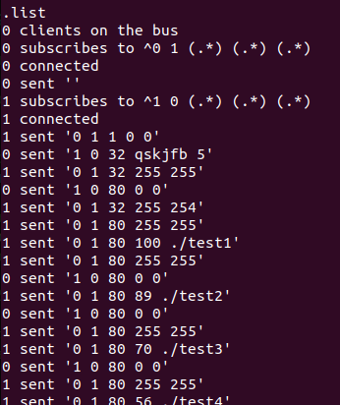

Faire communiquer le contrôleur et le(s) moteur(s) de recherche(s)
Traces de debug
JProbe

Slide 24

Tâche 3
Concevoir et adapter une boite à outils en JAVA

Slide 25


Concevoir et adapter une boite à outils en JAVA
Modification du .config
Hashmap
Singleton
public void readConfig(File path)
public void updateConfig(String key, String value, File path
public void multiUpdateConfig(Map<String, String> updates, File path)

Slide 26



Concevoir et adapter une boite à outils en JAVA
Recherche complexe / Historique
Historique
Recherche complexe
Recherche simple
Recherche complexe
+mot1 –mot2 –mot3
Calcul

Slide 27

Tâche 4
Concevoir une IHM ergonomique

Slide 28




User interface
Concevoir une IHM ergonomique
Présentation des logiciels choisis

Slide 29
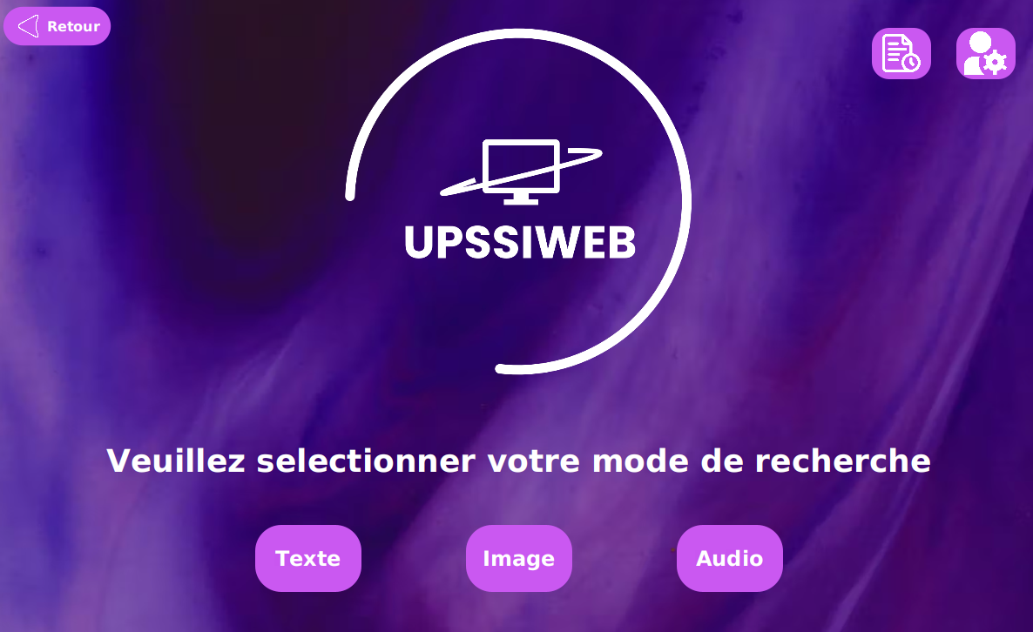
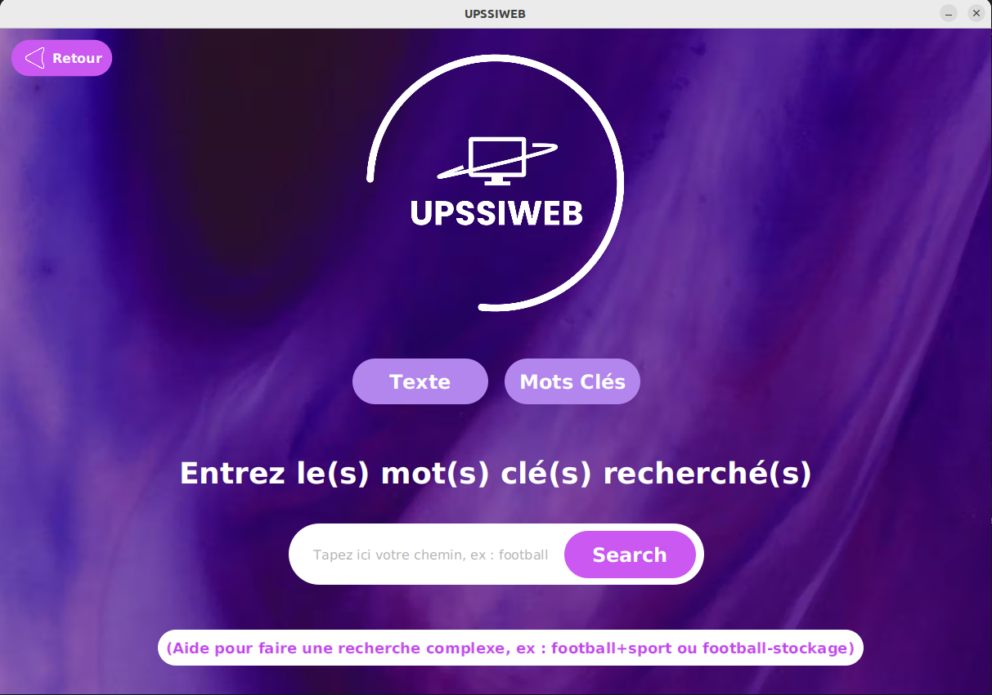
User interface
Concevoir une IHM ergonomique
Choix graphique
Mode admin
Retour
Logo
Historique
Aide
Type de recherche

Slide 30




User interface
Concevoir une IHM ergonomique
Fonctionnalités ajoutées
Affichage résultats texte et audio
Audio: lance l’audio à un temps donné
Touche entrée
Zoom affichage image

Slide 31
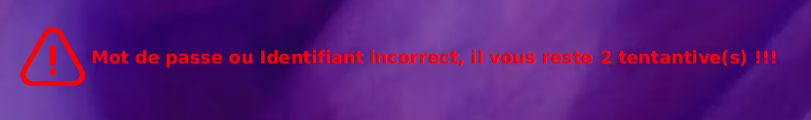


User interface
Concevoir une IHM ergonomique
Les messages d’erreurs
Il y a trois tentatives autorisées pour rentrer le mot de passe
Utilisé à plusieurs reprises
La valeur du seuil doit être compris entre 0 et 100

Slide 32




Débrif
Conclusion
Une IHM ergonomique
Des outils performants
Une communication efficace et sécurisée
Des modèles de moteurs originaux

Slide 33
Alexis GIBERT
Andy DEGBEGNI
Elio GENSON
Flavie THIBAULT
Bastien LALANNE
Emilien VESIN
Nous vous remercions de votre écoute
Maintenant place à la démonstration !
Notes:
"Des solutions éco-responsables pour un avenir durable"
"Ensemble, pour un monde plus vert"
"L'innovation au service de l'environnement"
"UPSSIWEB : votre partenaire éco-responsable"
"Une infrastructure informatique éco-responsable pour un monde meilleur"
"Soyons responsables, choisissons UPSSIWEB"
"Faites le choix de l'éco-responsabilité avec UPSSIWEB"
"UPSSIWEB : la technologie verte à votre service"
"Des solutions écologiques pour une entreprise responsable"
"UPSSIWEB, des solutions durables pour votre entreprise"

Slide 34

Démonstration
Maintenant place à la démonstration !
Malheureusement …
IHM
Bus virtuel
…
Contrôleur
Moteur de recherche
Notes:
"Des solutions éco-responsables pour un avenir durable"
"Ensemble, pour un monde plus vert"
"L'innovation au service de l'environnement"
"UPSSIWEB : votre partenaire éco-responsable"
"Une infrastructure informatique éco-responsable pour un monde meilleur"
"Soyons responsables, choisissons UPSSIWEB"
"Faites le choix de l'éco-responsabilité avec UPSSIWEB"
"UPSSIWEB : la technologie verte à votre service"
"Des solutions écologiques pour une entreprise responsable"
"UPSSIWEB, des solutions durables pour votre entreprise"

